Slide 1
Asymptotically Optimal Algorithm for Online Reconﬁguration of Edge-Clouds
Mobihoc 2016
I-Hong Hou, Texas A&M University, Best Paper Award from ACM MobiHoc 2017
Shiqiang Wang, Imperial College, IBM

Slide 2
目录
0 摘要
1 introduction
2 相关工作
3 系统模型
4 OPT的基本属性
5 边缘云的在线策略
6 RL的competitve ratio
7 competitive ratio的理论下限
8 实际问题
9 基于Google Cluster trace数据集的仿真
10 总结

Slide 3
0-摘要
边缘云，是一种接近移动用户/移动设备的小型服务器，将云服务移动用户边缘，大大减少通信延迟和与后端云服务器的通信量；
边缘云有限的存储容量导致边缘云配置策略对于边缘云的性能影响很大；
本文提出了仅仅基于过去的系统历史数据，而无需移动应用的到达模式的知识，并且易于实现的一种在线算法/策略，用于动态地配置边缘云；
引入competitive ratio（竞争比率）用来量化最坏性能与最优离线策略的之比，并且评估competitve ratio；
证明了competitve ratio与边缘云的空间是线性相关的；
证明了没有一种确定性在线策略的competitve ratio比本文的算法/策略好；
在线策略的作用通过Google cluster的trace数据集进行了评估；
基于trace的仿真显示了在线策略RL比一些智能离线策略好，并且这些智能离线策略还需要全面的未来请求到达模式的知识。

Slide 4
1 introduction-1
背景：
移动应用/物联网终端设备（后面简称移动终端设备）的大量增加，依赖云计算数据中心（后简称云），来扩展资源受限的移动终端设备的计算能力；
note:数据中心，服务器都是类似的概念；
举例：
在一个典型的应用场景中，某一个移动设备发送一个请求给云计算数据中心，假设是包括一个包含外语文本的图片；云计算数据中心需产生一个回应，比如文本的翻译，这就使用大量计算能力和存储；
问题来了，移动终端设备和云计算数据中心的长距离会导致明显的延迟和链接的负担，限制了实时和数据敏感的应用开发，恰恰这类应用正在迅速的发展；
解决方案：
边缘云概念，包括微云，边缘计算，雾计算，近年被提出用于解决该问题。
边缘云是部署在移动终端设备附近的小型数据中心服务器，比如蜂窝基站和WiFi接入点，闲置的汽车/工业计算资源等；
这些服务器可以驻留一些广泛使用的服务，提供及时的服务请求的响应，减少甚至不用与远程数据中心的通信；

Slide 5
1 introduction-2
解决方案中需要解决的问题：
边缘云有限的存储只能驻留少量的服务，边缘云的配置对性能的影响巨大；
很多研究边缘云的最优化配置，大多数假定边缘云对未来的请求有一个很好的预测，请求的到达规律符合随机过程。研究通过预测和对过去到达请求事件规律的观察来决定那些服务应该驻留，最终达到最优平均性能；
但是，在很多场景下，服务的请求由物理世界的事件产生的。这些事件很难作为随机过程预测或建模；
例如FirstNet，是一种网络结构设计，是在紧急状态下的第一响应者。比如当发生灾难事件的时候，会产生大量的请求，如果依赖预测和随机模型的算法可能会导致比较差的性能；
很多安全相关的系统，需要最差性能保证，而不是平均性能保证；

Slide 6
1 introduction-3
研究了一种不用考虑请求的到达模式，用于动态重配置边缘云的在线算法；
提出了一种包含有限的边缘云存储，请求远程数据中心的请求成本，下载服务应用和数据库的重配置成本的模型；
目标是使包括请求成本和下载成本在内的总成本最小化；
由于在线算法对未来的到达模式没要求，由此在任何请求到达的序列下,采用定义为在线策略的成本和最小成本之间的比例：competitve ratio来评估在线策略的优势；

Slide 7
1 introduction-4
同构系统
  所有服务具有相同的请求成本，具有相同的下载成本；
  所有服务需要相同的存储大小；
异构系统
  所有服务具有不同的请求成本，具有不同的下载成本；
  所有服务需要不同的存储大小；
首先聚焦于同构系统，最优化策略的观察，提出了一种简单的用于边缘云的重配置的在线策略RL。证明RL的competitive ratio与边缘云的容量是线性相关的。证明没有确定的在线算法能达到一个与边缘云的competitve ratio次相关/sublinear。因此RL策略事实上已经达到渐进最优性能；
然后解决RL的实际问题，可实现为线性算法，提出异构系统中的简单的RL扩展；

Slide 8
1 introduction-5
使用真实的Google cluster数据中心的trace数据集来评估RL策略的性能；
比较RL策略，随机在线策略和其他三个离线策略，这三个离线策略有对未来到达模型的全面了解。这三个策略对应的解决方案是随机优化，cache管理，动态规划。每个都能在特定的场景下达到最优。仿真结果显示比起在线策略，不管是同构系统还是异构系统，RL策略达到较优，至少相似的性能；

Slide 9
2 相关工作-1
移动设备和物联网设备的快速增加，导致网络流量的快速增加，从云数据中心服务器下载部分计算和存储任务到边缘云具有重要意义。Taleb提出边缘云的架构，用各种原型展示了边缘云的作用；
对于边缘云来说，管理有限的资源是一个挑战性工作。Tadrous认为系统可以预测服务的popularity/欢迎程度，边缘云就可以在非高峰的时刻提前主动下载和缓存这些服务。Llorca研究了内容放置问题而提出一种优化在线策略。这些研究都需要精确地预测请求未来到达的模式；
有很多研究采用随机优化方法用于边缘云的重配置。Amble认为请求的到达模式符合独立同分布，但分布类型不确定的随机过程，提出一种最大化系统存储区域的随机控制策略。Qiu应用李雅普诺夫优化方法来最大化边缘云的性能。Borst提出了一种在IPTV网络中的cache问题算法。这些方法均假定服务的欢迎程度不会随时间改变；
另外，wang认为动态系统的请求到达可以建模为马尔科夫过程，提出了一种达到最优的长时间平均性能。但是，这些基于随机优化的解决方案不能用于到达过程是no-ergodic(非遍历)的场景；

Slide 10
2 相关工作-2
边缘云的重配置和计算机结构中的经典cache管理具有相似性。在cache管理中，数据的请求是按序列到达的，当数据不存在cache中，损失会发生；
需要最小化损失数，需要对未来到达有全面的了解，最著名的Belady算法可以达到最优的性能；
也有很多研究在线策略competitive ratio的，不需要了解未来的到达模式；
Sleator已经建立了一种最近最少使用策略，在最优的确定策略下，已经达到最优competitive ratio；
Achliptas研究了随机策略的competitive ratio；
Reineke开发了一种工具，用于自动地计算相对的competitive ratio。在cache管理中，一个cache丢失对应于一个下载，没有发送给后端云数据中心服务器的请求是被允许的。但是在边缘云的重配置场景中，请求是被允许的，相比下载产生更少的成本；

Slide 11
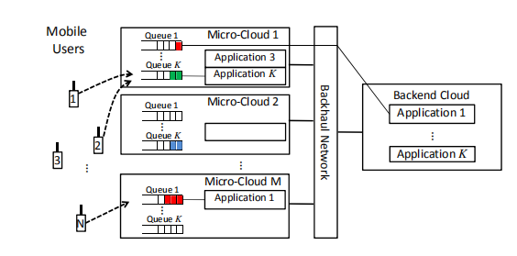
3 系统模型-0

Slide 12


3 系统模型-1
通过backhaul后端链接将边缘云数据中心服务器和后端云数据中心服务器主机连接在一起形成边缘-云系统；
服务的集合S，包含S1，S2，...；
后端云具有大规模的容量，驻留所有服务；
边缘云具有有限的容量，只能驻留部分K服务；
不失一般性，假定系统启动之后，边缘云驻留服务S1，S2，...,Sk；
服务请求是以序列的方式到达边缘云；
被n次到达所请求的服务 ；
如果 驻留在边缘云上，无需带来延迟和通信负载就可以直接服务于请求；
如果 不驻留在边缘云上，边缘云有两个方法：
1、将请求发送给后端云数据中心服务器来处理；请求具有1个单位成本；
2、从后端云数据中心下载后并在边缘云上复制 ；
  下载会导致高的延迟和通信负载，每个服务的下载引起M个成本，后续请求无成本；
  边缘云容量只有K，所以下载的同时，还要考虑删除部分服务；

Slide 13


3 系统模型-2
目标是智能重配置驻留在边缘云中的服务集，使系统的成本最小化；
假如我们知道某个服务未来有大量的调用请求，应该下载该服务，因此同类请求只有M单元的成本；
或者，每个请求后端云数据中心，不下载服务，每个请求产生1个单位成本；
事实上，我们不可能对未来请求有精确的预测。我们采用在线策略并假定对未来请求没有信息；
采用competitve ratio来评估性能；
OPT作为最优离线策略，用来使系统总成本最小化。未来最小化总成本，OPT需要未来请求到达的全面信息；
η作为在线策略，仅仅依赖过去的事件；
对于一个给定请求到达序列r1,r2,...,
定义： OPT的总成本 η的总成本
以上总成本是到达序列的函数。为了达到最小成本，选择一个OPT使得在最小成本的情况最多的下载。

Slide 14



3 系统模型-3
定义1：对于请求的每个序列，在线策略 η
具有低competitve ratio的在线策略和最优离线策略具有相似的性能；
目标是针对所有在线策略，开发一个具有低competitive ratio的在线策略和competitve ratio的下限；
为了分析在线策略的方便，给定请求达到序列r1,r2,...，使用OPT(n)作为第n次到达之后，OPT驻留服务的子集；
同样地，η(n)定义为第n次到达之后，η驻留服务的子集；
OPT(n)和η(n)是到达序列的函数；
对于某个服务Si来说，第n次请求是服务Si的表征函数（indicator function）:
在n到m次到达之间的请求数量：
本节的建模都是在同构系统上。

Slide 15



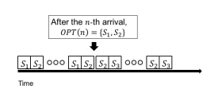
4 OPT的基本属性
给定请求到达的序列，计算最优策略可能会导致比较高的复杂度。
OPT的基本属性可用于开发在线策略。
定理1 假定给定序列r1,r2,...,和OPT(n)，存在m>n, 服务 则
    OPT至少在这个区间中下载一个服务。
假定边缘云可以驻留两个服务，前n个到达是S1，S2，S1，S2，...
后续为S2，S3，S2，S3，...
在第n次到达之后，OPT(n)={S1,S2}
第n+1次到第n+4M次到达，没有S1请求，具有2M次S2请求和2M次S3请求。
没有定义那个服务下载，那个服务要删除。
定理1的证明（省）

Slide 16





5 边缘云重配置的在线策略-1
引入在线策略，在线策略包括两个部分，
1决定是否下载服务和什么时候下载，
2决定哪个服务要从边缘云中删除。
提出retrospective download with least recently used策略，简称RL
第一部分是retrospective download策略，简称RD;
第二部分是least recently used策略，简称LRU;
RD定义如下：请求 ，没有驻留在边缘云中的服务。RD策略就负责下载和复制Si，假如存在一个数字τ和一个Sj服务。因此 对于所有的 都有，
直观来看，RD是来自定理一。
RD负责下载服务

Slide 17

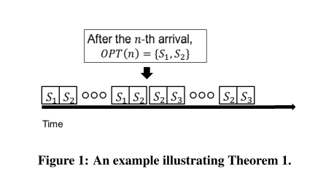

5 边缘云重配置的在线策略-2
LRU策略定义3如下：假定在n次到达边缘云决定下载一个服务。每个由边缘云驻留的Si来说，假定τi是最小的数字，因此在过去的τi次到达，具有2M次请求
因此删除τi个服务。
一个具有大τi次服务不会用很多次请求，因为需要回溯找到2M请求；
LRU因此删除最近最少使用的服务；
RL使用RD来决定是否下载一个服务，使用LRU决定哪个服务删除。
RL(n)={S1,S2}, 在n次到达之后，驻留S1和S2服务。
在n+4M到达之后，
RD决定下载S3;
同时，在n到n+4M到达，具有2M个S2，没有S1
当 ，LRU决定删除S1，接收S3

Slide 18
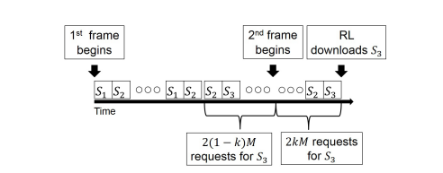
6 RL策略的competitive ratio
通过证明定理来建立RL的competitive ratio；
定理2 RL是10K competitive, K是边缘云可以驻留服务的个数；
比较OPT和RL的性能。给定OPT和到达序列，可以将到达序列分为很多帧，
{1,2,...,t1},{t1+1,t1+2,...,t2},...OPT只是在每帧的结束时候下载服务；
计算OPT和RL在每帧中的总成本；
将OPT的总成本定义每帧开始的下载成本和每帧过程中的对云数据中心服务器的请求的成本的总和。
另外，每帧中去定义RL的成本是具有挑战性的。
比如RL下载S3，会导致M单位的成本。下载S3的决定会在第一帧的时候涉及很多请求。在第二帧的时候，才计算S3的下载成本是不合理的。可以将M单位的成本分成如下：
2kM请求，kM单元的成本。
另外1-k发生在第一帧结束，成本为(1-k)M单位的成本。
这种分离不会改变RL的总成本。

Slide 19





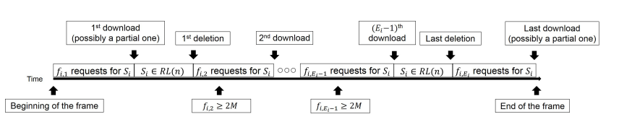

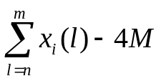
6 RL的competitive ratio-2
计算一个帧 的成本
成本分别是 和
考虑
假定RL策略下载服务Si总共Ei次，删除服务Si总共Di次。
Di>=Ei-1，因为删除是为了再下载。
在z-1次和z次下载之间的RL请求后端云数据中心服务器的服务Si的请求个数
在帧内的服务Si下载和删除，在RL策略下引起最多成本
引理1 假定存在n<m，Si，因此OPT(l)=OPT(n)，n到m次到达之间OPT请求后端云数据中心服务器的请求数
证明(见附录A)

Slide 20






6 RL的competitive ratio-3
由引理1，假如 , 对于i，z，在这些服务Si的 次请求。OPT发送至少 个请求给后端云主机，导致至少 个成本。
后面的式子是帧开始的下载成本，计算第一个bound值；
引理2 假定RL在n次和m次到达时候，删除服务Si，OPT(l)=OPT(m)
OPT发送至少2M请求到后端云。证明（省）
由引理2，对于z>1,在z-1次删除和z次删除，OPT发送至少2M请求。给第二个bound值
考虑
假定有Aj个对服务Sj的请求。OPT需要发送所有请求给后端云数据中心服务器，第三个bound值

Slide 21


6 RL的competitive ratio-4
另外，部分下载的概念，RL下载服务Sj最多Aj/2M次。成本为
联合3和8
证明定理2

Slide 22
7 competitive ratio的理论下限
确定性在线策略的competitive ratio至少为K。
RL的competitive ratio为10K=θ(K)，RL在确定性在线策略中渐进最优。
定理3 任意确定在线策略的competitive ratio为K。
证明(省)

Slide 23


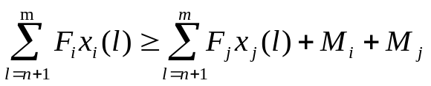
8 实际问题-1
扩展到异构系统
目前为止分析假定所有的服务是同构的，实际上有的服务对延迟敏感，有的不。
不同的服务需求不同存储和不同下载成本。
对异构特征建模：
请求服务Si到后端云产生成本Fi；
下载服务到边缘云产生成本Mi；
每个服务Si需求存储空间为Wi；
边缘云具有容量K。
因此，假如边缘驻留T个服务，与特定场景的之前的分析Fi=1,Mi=M,Wi=1。
定理4 假定序列r1,r2,...,OPT(n)作为n次到达的被OPT驻留的服务子集。存在m>n，服务
因此
证明（与定理1类似）

Slide 24

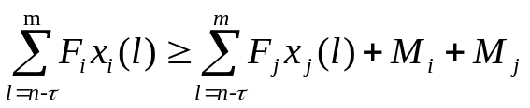


8 实际问题-2
定义4 请求 ,服务被边缘云驻留，RD下载和复制Si,
存在一个τ，使得以下式子成立，
定义5 假定边缘云在n次到达的时候决定下载一个服务。对于驻留在边缘云的每一个服务Si，让 作为最小数，使得 。LRU以降序的方式对服务进行排序，按顺序删除，直到有足够的空间来下载新的服务。

Slide 25


8 实际问题-3
RL的实现和复杂性
当bij(n)>=2M时，服务下载到边缘云。
bij的值的求解可以转化为最大子阵列问题；
在连续的数组中找到和最大的几个数字；
构建整数序列，假定xj(n)=1,则an=1，xi(n)=1则an=-1,其他an=0；
LRU的实现；
当RL决定下载一个服务，LRU需要计算所有RL驻留的服务Si的τi。
最新的τ次请求有2M次请求。
为了获得τi,每个服务都要维护一个队列大小为2M的队列，存储过去请求的到达时间。

Slide 26
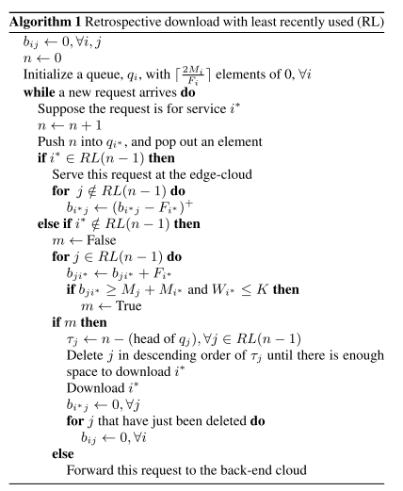
8 实际问题-4
完整的伪代码如算法1
RL的时间复杂度为
同构系统的时间复杂度为O(|S|)
异构系统的时间复杂度为O(K|S|)
空间复杂度为O(|S|)
即使不同的服务多达10000，RL的内存占用
也只有400MB，这对于现代大多数数据中心
来说，服务是可以管理的。

Slide 27
9 基于trace的仿真
使用来自Google cluster的真实数据来比较RL和其他三个离线策略，一个在线策略的性能。
Google cluster的数据集具有7小时，包括300万的请求。
每个请求包括一个ParentID来识别服务；
数据集中有9218个不同的服务；
最受欢迎的一个服务具有208306次请求；
而5150个服务都只具有一次请求；
将数据集分成10个没有重叠的部分，分别这10个部分运行这些策略，
然后然后对这些结果进行性能分析。

Slide 28
9.2 被评估的策略
为了评估RL策略，本文也实现另外三个不同离线策略和一个在线策略
三个不同离线策略
  修改的Belady方法，来源于cache管理
    通过交换一个新的项目和删除一个最远可能被使用的项目的方法，来实现最小化cache丢失。为了适应边缘云重配置场景而做了一些修改：当下一个新的服务比现存边缘服务远的时候，允许服务被请求而不是下载。当同构系统中的M=1的时候，Belady Modified达到最优的性能。异构系统中，当下一个请求是最远可能被使用的项目（服务）的时候，一直删除项目，直到具有足够的空间下载新的服务。
  offline static，属于随机优化
    同构系统中，离线静态计算了服务请求的频率和选择在边缘云的最受欢迎的服务。
    异构系统中，驻留服务的子集，因此总空间不大于K，频率数被最大化。
    请求的到达服从随机过程，在线策略采用随机优化，收敛于Offline Static。
  offline iterative，属于动态规划方法
    给定完整的trace，可以使用动态规划方法计算最优的解决方案OPT。但是K取5，动态规划也不能在合理的时间范围内完成。迭代地找K空间中的边缘服务，使总成本最小化，不容易扩展到异构系统。
一个在线策略
  下载成本低的时候可以下载多一点。服务没有在边缘云上，下载新服务的同构系统的概率为1/M，异构系统的概率为Fi/Mi。为了给新应用腾出空间，Online randomized随机删除服务直到有足够的空间来下载新的服务。在线随机是一个随机策略。

Slide 29
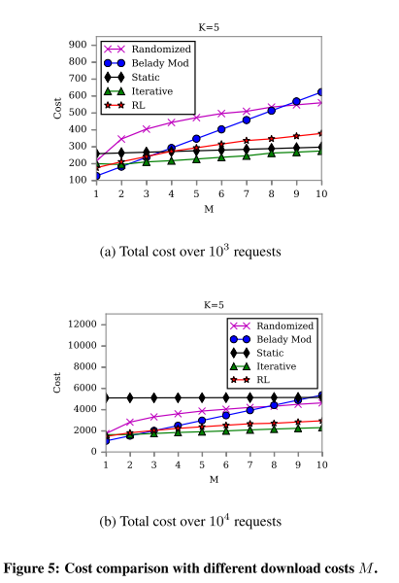
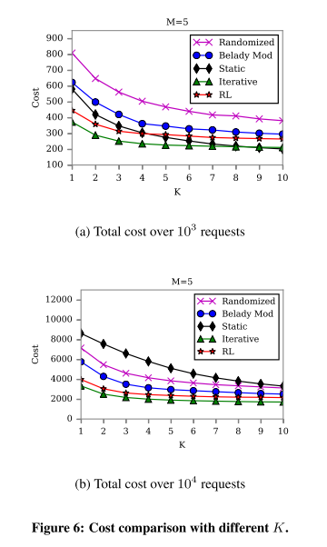
9.3 同构系统的性能评估
调节不同的参数K和M实现以上的策略和算法。对于每一对参数，我们都在1000次请求和10000次请求的条件上评估总的成本。参数K为边缘云的存储容量，M为同构系统服务Si的下载成本；
图5 当固定在K=5比较五个算法的成本。
Iterative比RL稍微好一点。
图6 当固定在M=5比较五个算法的成本。
Iterative比RL稍微好一点。

Slide 30
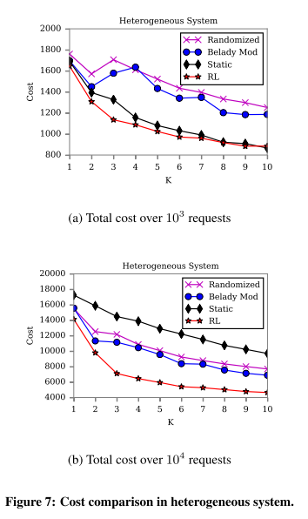
9.4 异构系统的性能评估
异构性，给不同的服务以不同的参数：
请求成本Fi=1，2，3；
下载成本Mi=5，10，15；
空间需求Wi=1，2，3；
设置边缘云服务的最低ID；
不同的边缘云容量K所对应的不同的成本如右图；
可以看出在所有设置相同的情况下，RL是最小的成本。
评估RL在同类系统中是渐进最优的。

Slide 31
10.总结
研究了边缘云服务的动态重配置；
研究了一个数学模型，模型捕获了边缘云的有限容量，请求的未知到达模式，边缘云的运营成本，包括发送请求到后端云的成本，下载服务的成本；
提出了一个在线策略RL，目的是减少在任意到达序列下的总成本；
评估RL的competitve竞争比率，证明这个比率最大是10K，其中K是边缘云的容量；
进一步证明任意确定性策略的比率最少是θ(K)，因此是渐进最优的；
RL的性能进一步使用真实数据中心的数据仿真来评估；
比较RL与三个离线策略、一个在线策略；
仿真结果展示了比起其他策略，RL策略达到更好，更相似的性能；
下一步将研究随机策略和异构系统的理论分析。

Slide 32
        Thank you!

